Slide 1
Colonización española
Organización Administrativa

Slide 2
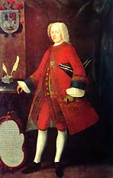
El gobierno Colonial
Durante la época de la colonia, la máxima autoridad estaba representada por los reyes, sin embargo, para la administración de las nuevas tierras descubiertas, la corona española estableció una serie de instituciones.
Algunas de ellas tenían su sede en España y otras en América.

Slide 3
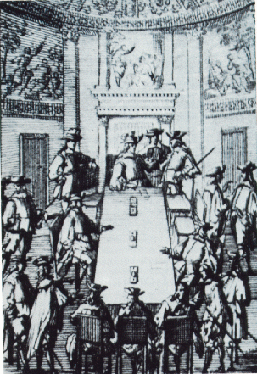
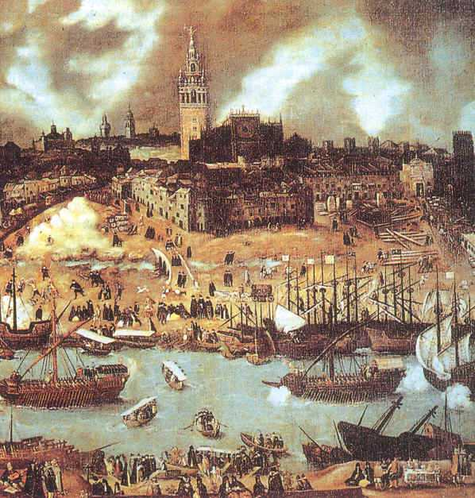
Instituciones En España:
El consejo de Indias:
Fue creado por los Reyes católicos para dirigir asuntos de carácter económico, militar, religioso y administrativo relacionados con las colonias americanas. Entre sus funciones estaban:
Proteger la población indígena
Evaluar al virrey
Elaborar las leyes para las colonias

Slide 4
Consejo de Indias
Tribunal de aplicación de todos los pleitos americanos
Formado por letrados
Control de la casa de Contratación
Elaborar todas las leyes y órdenes relacionadas con América

Slide 5
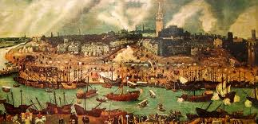
La casa de Contratación de Sevilla:
Era la encargada de controlar el comercio con el Nuevo Mundo. Entre sus funciones estaban:
Controlar la salida de barcos y pasajeros a las colonias
Vigilar la importación de la mercancía
Preparar al personal para estudiar y desarrollar la cartografía
Continuar las investigaciones de reconocimiento del continente americano.
Controlar el proceso migratorio hacia el Nuevo Mundo.

Slide 6
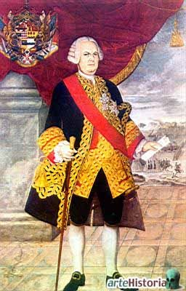
Instituciones En América:
América estaba dividida en virreinatos, capitanías generales y presidencias o gobernaciones. Los virreinatos eran gobernados por un virrey, quien fue el representante directo de la corona, y tenía a las capitanías y presidencias bajo su tuición. En el siglo XVI se establecieron en América dos virreinatos: el de Nueva España o México (1535) y el de Perú (1544); en el siglo XVIII se incorporaron otros dos: nueva granada (1717) y el río de la plata (1776).

Slide 7
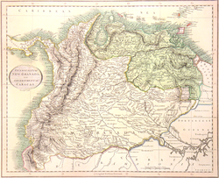
Instituciones En América:
El virreinato de la Nueva Granada, en un principio correspondía a los territorios de Colombia, Venezuela, Ecuador y Panamá.
Posteriormente se creó la capitanía de Venezuela y la presidencia de Quito. Quedando reducido solo a Colombia y Panamá en 1810 .

Slide 8
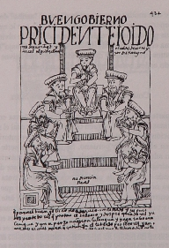
Instituciones En América:
La Real Audiencia: Creada en 1550, Estaba constituida por un presidente y varios oidores, entre otros. Bajo el control de la real audiencia estaban:
Las gobernaciones: Territorios conformados por varias ciudades.
Las capitanías generales: Territorios hostiles.
La presidencia: Creada en 1564, para ayudar a resolver todos los problemas administrativos en la Nueva Granada.

Slide 9
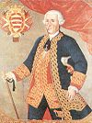
Los Virreyes: Reemplazaron a los presidentes, desde 1717, por ser representantes directos del rey tenían mayor autoridad en las colonias. El virrey era la máxima autoridad existente en las Indias, por lo que gozaba, en el territorio que se le había asignado, de las mismas facultades que el rey, aunque las instrucciones para su gobierno las recibía directamente del Consejo de Indias. Los virreyes eran designados como propuesta del Consejo de las Indias. Debían proceder de la alta nobleza. La corona española eligió sus mejores servidores para que ocuparan este cargo que significaba una gran responsabilidad.

Slide 10
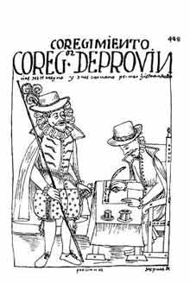
En las poblaciones, el gobierno estaba dirigido de la siguiente manera:
Los Cabildos: Funcionaban en cada una de las poblaciones coloniales, estaban conformados por:
El alcalde: Jefe de gobierno
Los escribanos: Registraban por escrito los actos oficiales
Los alguaciles: Cumplían la función de policías.

Slide 11
El rey
La Casa de Contratación De Sevilla (Comercio)
En España
El Consejo de Indias. (leyes para América)
La Real Audiencia
En America
Los Virreinatos (representantes directos del rey)
En cada Provincia
Los Cabildos
Alcades
Escribanos
Alguaciles (policía)

